Slide 1
Aktivizujúce vyučovacie metódy
Mgr. Imrich Ištvan, PhD.

Slide 2
20. stor.
4 piliere vzdelania J. Delorsa (1997), a to:
Učiť sa poznávať,
Učiť sa konať,
Učiť sa žiť spoločne,
Učiť sa byť.

Slide 3
Podstata AM:
je plánovať, organizovať a riadiť vyučovací proces tak, aby k osvojovaniu vedomostí, zručností, postojov a hodnôt dochádzalo prevažne prostredníctvom vlastnej poznávacej činnosti žiakov.

Slide 4
Delenie aktivizujúcich metód podľa Maňáka
Diskusné metódy
Situačné metódy
Inscenačné metódy
Didaktické hry
Špecifické metódy

Slide 5
Delenie aktivizujúcich metód podľa B. Harris (2013).
Metódy vhodné pre začiatok hodiny
Metódy vhodné v závere hodiny
Metódy pre samostatnú prácu žiakov
Metódy pre celú triedu
Metódy pre prácu v dvojici, v skupine
Metódy s pohybom
Metódy pre utiahnutých žiakov

Slide 6
Diskusia (beseda, rozprava ....)
taká forma komunikácie medzi učiteľom a žiakmi, pri ktorej sa vymieňajú názory na danú tému, na základe svojich vedomostí uvádzajú žiaci argumenty pre svoje tvrdenia, a tým spoločne nachádzajú riešenie problému (Maňák, Švec 2003).
vzájomný rozhovor medzi všetkými členmi skupiny, v ktorom ide o vyjasnenie stanovenej problematiky.

Slide 7
Zásady pri diskusii
Oponent nie je nepriateľ, ale partner.
Je potrebné správne pochopiť názor a argumentáciu oponenta.
Tvrdenia bez podpory dôkazov nie je argument.
Treba sa držať témy, neodbočovať a nevyhýbať sa odpovediam na otázky.
Netreba mať za každú cenu posledné slovo.
Nie je dovolené napádať osobu oponenta.
Je potrebné ovládať svoje emócie a pocity.
Všetci majú rovnaké právo na vyjadrenie sa, teda netreba zachádzať do monológu.

Slide 8

Brainstorming
40. roky 20. storočia – O.F. Osborn
búrka mozgov, burza nápadov
Princíp
za čo najkratšiu dobu vyprodukovať čo najviac nápadov na vyriešenie určitého problému a potom posúdiť ich užitočnosť.

Slide 9
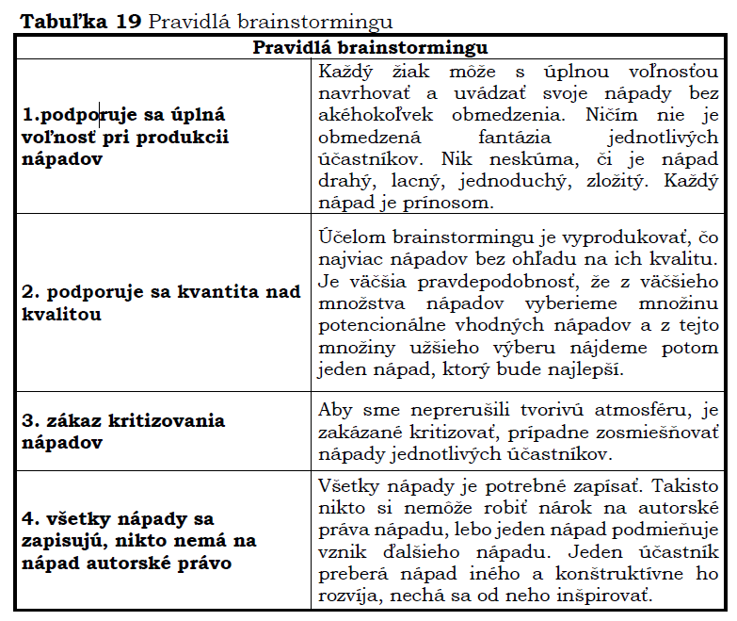

Slide 10
Postup pri brainstormingu
vytvoriť vhodnú pracovnú klímu a vysvetliť, resp. zopakovať pravidlá brainstormingu. Rozdeliť podľa potreby žiakov do skupín. Pri brainstormingu sa odporúča pracovať v malých skupinách.
Sformulujeme problém, ktorý napíšeme na tabuľu. Z oblasti rôznorodých oblastí, situácií (Zelina 1996) je potrebné vybrať jeden problém, ktorý musí mať svoj limit. V spolupráci so žiakmi ho sformulujeme do podoby výzvy. Napr. Ako ...? Akými spôsobmi ... ? Navrhnite ...! Vymyslite ...!

Slide 11
Postup pri brainstormingu
Po stanovení problému ako výzvy pre žiakov nasleduje produkcia nápadov žiakov.
nápady sa nechávajú niekedy tzv. „uležať“, t.j. vystavia sa napr. na nástenke v triede a na ďalšej hodine sa prezentujú a podrobujú posúdeniu. Uvedený krok je možné vynechať.
Žiaci prezentujú vyprodukované a zapísané nápady, ktoré hodnotí učiteľ za spolupráce žiakov.

Slide 12
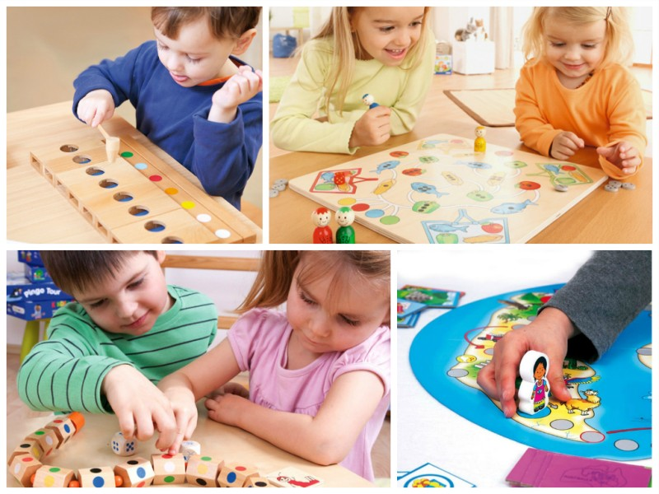
Didaktické hry
DH (Zormanová 2012, s. 64) možno definovať, „ako dobrovoľne volenú aktivitu, ktorej výsledkom je osvojovanie, či upevňovanie učebnej látky, ktorá aktivizuje žiakov a rozvíja ich myslenie a poznávacie funkcie.“

Slide 13
Didaktické hry
slúžia k pobaveniu, k rozptýleniu, k odreagovaniu človeka, môžu mať výchovný, či vzdelávací character,
cieľom hry je sa zahrať, pobaviť sa, zúčastniť sa, či získať pekný zážitok,
od hier je potrebné odlíšiť súťaže, cieľom ktorých je stanoviť poradie účastníkov podľa predvedených činností alebo výsledkov činnosti.

Slide 14
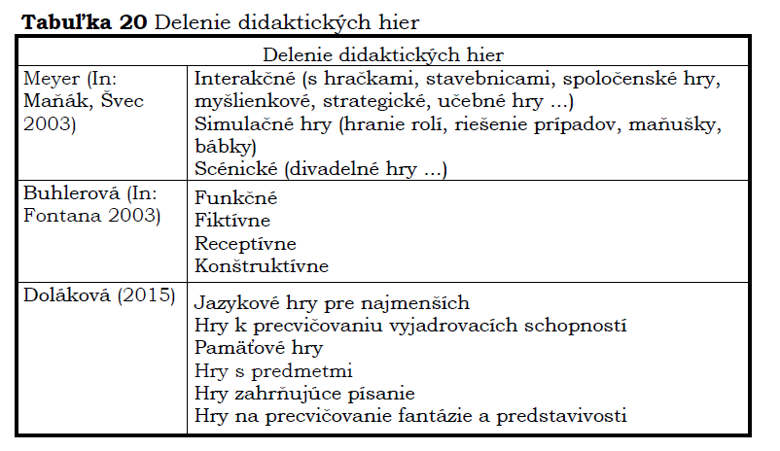

Slide 15
Kroky pri plánovaní hry
Vytýčenie cieľov hry (kognitívne, sociálne, emocionálne ...) a objasnenie dôvodov pre voľbu konkrétnej hry.
Diagnóza pripravenosti žiakov. Pred samotnou hrou je potrebné zistiť pripravenosť žiakov na tento typ hry. Overíme, či majú žiaci potrebné vedomosti a zručnosti.
Ujasnenie pravidiel hry.
Zvolenie vedúceho hry, ktorý má na starosti riadenie a hodnotenie výsledkov hry.
Stanovenie si spôsobu hodnotenia.
Príprava pomôcok, materiálu, miesta.
Určenie časového limitu hry.

Slide 16
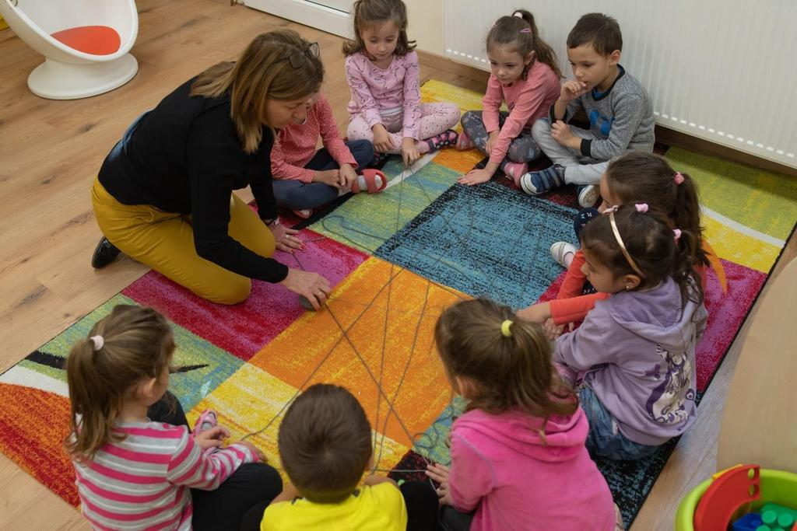
Didaktická hra „pavučina“.

Slide 17

Situačné metódy
založené na analýze konkrétnych prípadov z praxe;
učastníci sú písomne alebo ústne oboznámení s úrčitou situáciou, ktorá je založená na konkrétnych faktoch a má niekoľko variant riešení;
prípad – taká situácia, ktorá ma najmenej dve možné riešenia.

Slide 18
Situačné metódy
Účel:
naučiť sa orientovať v informáciách;
správne logicky a metodicky analyzovať situácie;
tvorivým spôsobom hľadať varianty riešenia;
premýšlať nad dôsledkami rozhodnutí ...

Slide 19
Rozborová a konfliktná situácia
Rozborová situácia (harvardska metóda)
U obdržia písomný popis situácie, spracovaný na základe konkrétnych údajov z praxe v rozsahu jednej, ale aj niekoľkých desiatok strán, ktorý určitý čas študujú. Nasleduje diskusia so zaujatím stanoviska.
Popis situácie obsahuje:
buď všetky potrebné informácie a dáta,
alebo sa požaduje štúdium ďalších materiálov, urobenie prepočtov ...

Slide 20
Diskusia – rozbor podmienok, príčin situácie
Diskusa sa uzatvára úvahou:
čo robiť, aby sa daná situácia neopakovala (nepožaduje sa riešenie situácie);
hľadať varianty riešenia, skúmajú sa ich dôsledky a hľadá optimálny variant.
Dôraz pri rozborovej situácii:
samostatné, logické premýšlanie, analýzu a hodnotenie situácie, kolektívne prejednávanie v pléne, hľadanie variánt riešenia a výber optimálneho riešenia.

Slide 21
Konfliktná situácia
Charakt. črta – vnútorný rozpor.
U sú oboznámený formou krátkej správy s určitým prípadom, diskutujú o ňom, navrhujú spôsoby riešenia, hodnotia ich.
Konfliktná sitácia -
može mať otvorený koniec, t.j. nie je možné dôjsť k optimálnemu riešeniu,
L urobí zovšeobecnenie situácie, charakterizuje podmienky, ktoré viedli ku konfliktom v praxi.

Slide 22
Metóda riešenia incidentu
Podkladom diskusie nie je starostlivo spracovaný prípad, ale iba krátka správa o určitej udalosti, v podniku, akési „torso prípadu“, ktoré U ústne sprostredkuje žiakom.
Učiteľ predstavuje – informačné centrum – žiaci kladú otázky učiteľovi, aby získali informácie, mohli problém riešiť.
Po zbere ifnormácii formuluje sa podstata prípadu, diskusi a o príčinách situácie, navrhujú sa varianty riešenia.

Slide 23
Základné fázy pri riešení problem. prípadov podľa Maňáka
Prezentácia prípadov (slovná, písomná, obrazová ...)
Získavania ďalších informácií ( od učiteľa, z iných zdrojov ...)
Riešenie prípadu (individuálne, v skupine, v pléne, kombinovane)
4. Rozbor variant riešení a diskusia
5. Zhodnotenie výsledkov a zovšeobecnenie záverov, resp. konfrontácia s praxou

Slide 24
Požiadavky na dobrú prípadovú štúdiu(Turek, 2005)
Dobrá prípadová štúdia
je vyrozprávanie nejakého príbehu-obsahuje zaujímavú zápletku, ktorá apeluje na skúsenosti azážitky žiakov;
je zaujímavá, mala by vychádzať zreálneho života a mala by byť dramatická;
opisuje prípad, ktorý sa stal vposledných piatich rokoch –mala by byť súčasná, aby bola motivujúcejšia;
umožňuje empatiu s hlavnými postavami príbehu;
obsahuje aj priamu reč, ktorá uľahčuje pochopenie aempatiu žiakov. Priama reč prípad oživuje, stáva sa realistickejšia adramatickejšia;
je pre žiakov relevantná –prípad by mal obsahovať situácie, ktoré žiaci poznajú alebo sktorými sa stretnú abudú pre nich dôležité;

Slide 25
má mať jasné edukačné ciele. Učiteľ by mal vedieť odpovedať jednoznačne, presne a správne na otázky typu: Prečo použijem túto prípadovú štúdiu? Čo ňou chcem dosiahnuť u žiakov? Je táto prípadová štúdia pre všetkých primeraná? Nemožno použiť namiesto tejto prípadovej štúdiu inú, vhodnejšiu vyučovaciu metódu?
provokuje konflikt – obsahuje kontroverzné názory, umožňuje žiakom súhlasiť alebo nesúhlasiť sinými názormi;
vyžaduje rozhodovanie žiakov;
umožňuje zovšeobecnenie;
je krátka (max. 2 strany, dĺžka realizácie nie viac ako 20 minút), avšak opis prípadu by mal byť dostatočne dlhý na prezentovanie všetkých dôležitých informácií, ale nemal by vyvolávať nepozornosť a nudu.

Slide 26
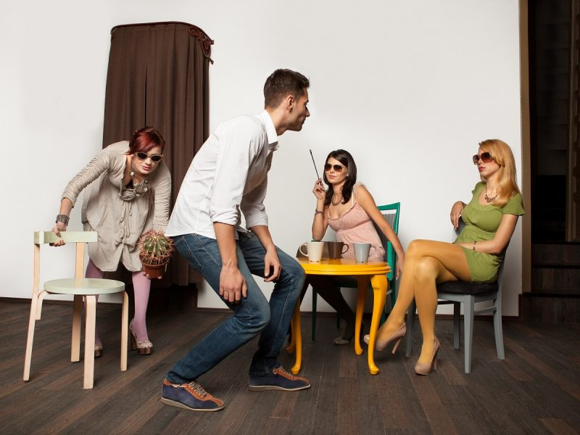

Inscenačné metódy
Podstata - k sociálnemu učeniu dochádza v modelových situáciách, ktoré stvárňujú samotní žiaci. Žiaci musia zinscenovať určitú situáciu. Potom sa v diskusii pokúsia nájsť východisko zo situácie, t.j. nájsť riešenie problému.

Slide 27
Priebeh realizácie inscenácie
Príprava inscenácie. Ide o náročnú úlohu, ktorá zahrňuje stanovenie cieľa, konkrétneho obsahu, časového plánu, postupu pri inscenácii.
Realizácia inscenácie. Potrebné je oboznámiť žiakov s rolami, prebieha stvárnenie situácie žiakmi.
Hodnotenie inscenácie. Je potrebné vykonať bezprostredne po ukončení inscenácie. Dôležité je, aby hodnotenie výkonov realizoval učiteľ taktne. Hodnotenie môže prebiehať frontálne v diskusii, v skupinách pomocou pripravených otázok, videozáznamu a pod.

Slide 28
Príklad - situácia
Do kolektívu 7.B triedy na ZŠ prišiel pred dvoma mesiacmi Tomáš. Jeho rodičia sa museli z pracovných dôvodov presťahovať do iného mesta. Psychológ školy pozval na stretnutie rodičov Tomáša kvôli opakujúcim sa výchovným problémom. Tomáš nechodí na vyučovanie načas, na hodine sústavne vyrušuje, nenosí si potrebné pomôcky, hreší, ničí školský majetok, fyzicky ubližuje ostatným spolužiakom. Na stretnutie prišli rodičia spolu s Tomášom, ktorí so psychológom školy vedú búrlivú diskusiu.
Úloha: Stvárnite situáciu, vžite sa do jednotlivých rol, - matky, otca, učiteľa a pokúste sa ju vyriešiť..

Slide 29
Druhy inscenácie
Štruktúrovaná inscenácia má dopredu premyslený dej, pripravený scenár napr. s podrobným popisom situácie, replík pre jednotlivé roly a pod. Učiteľ je v danom prípade tzv. režisér, ktorý má na starosti prípravu a priebeh celej inscenácie. Žiaci sú tzv. hercami, ktorým poskytuje učiteľ potrebné inštrukcie.
Pri neštruktúrovanej inscenácii učiteľ oboznámi žiakov iba s počiatočnou situáciou, bez charakteristiky jednotlivých rolí. Neexistuje dopredu pripravený scenár. Neštruktúrovanú inscenáciu sa odporúča využívať až v prípade, keď majú žiaci skúsenosti so štruktúrovanou inscenáciou.

Slide 30
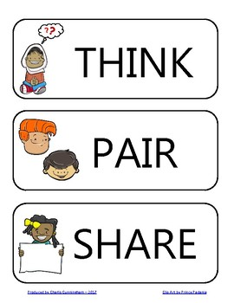
1-2-Všetci
(ang. Think-Pair-Share, nem. 1-2-Alle)

Slide 31
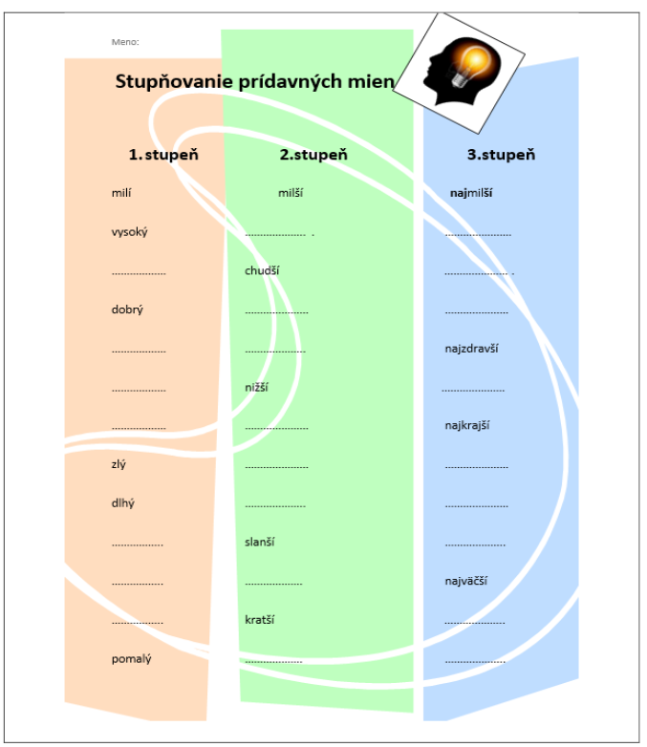

Slide 32
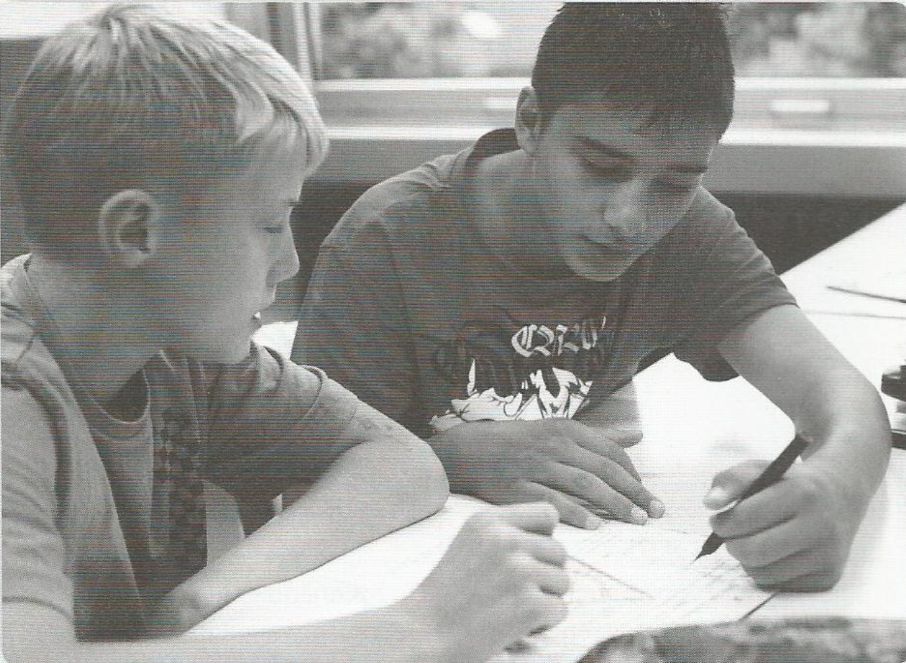
Kontrola s partnerom
(nem. Partner-check, ang. Pair-check)

Slide 33



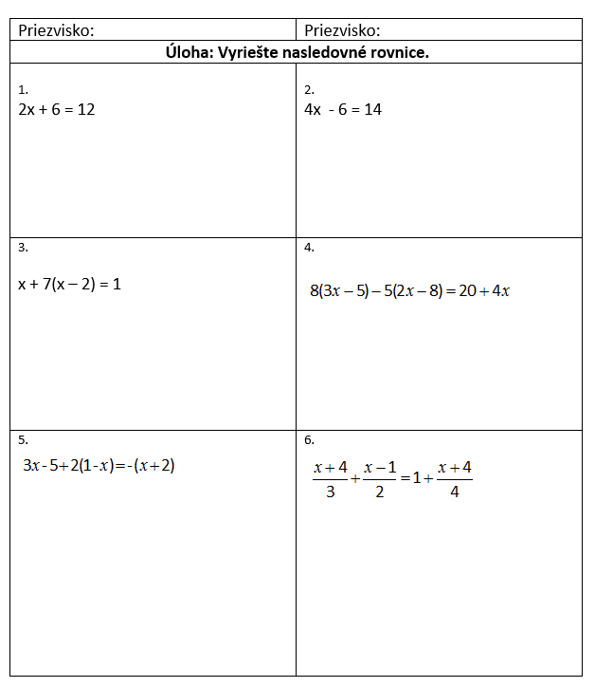

Slide 34
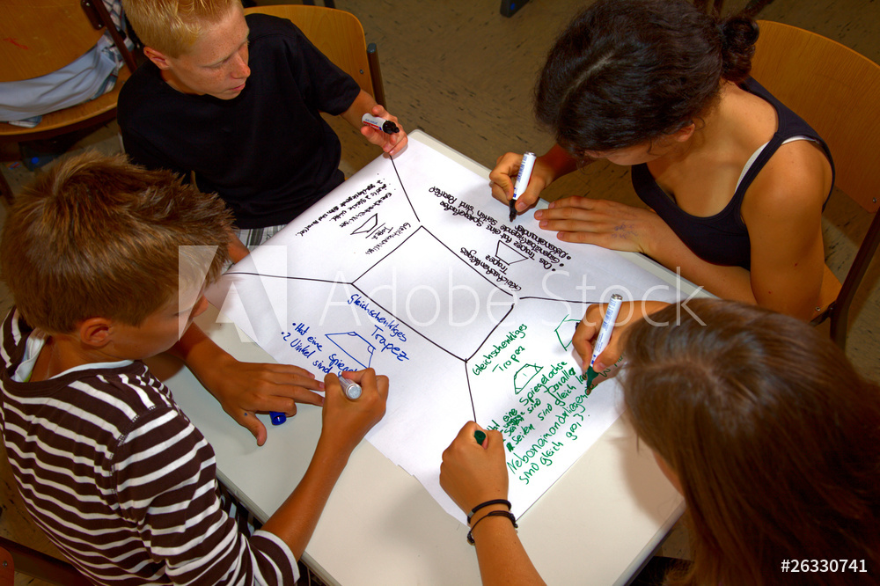
Prestieranie
(nem. Tischset-methode, ang. Placemat-activity)

Slide 35

Neprítomní žiaci
(nem. Abwesende Schüler)

Slide 36
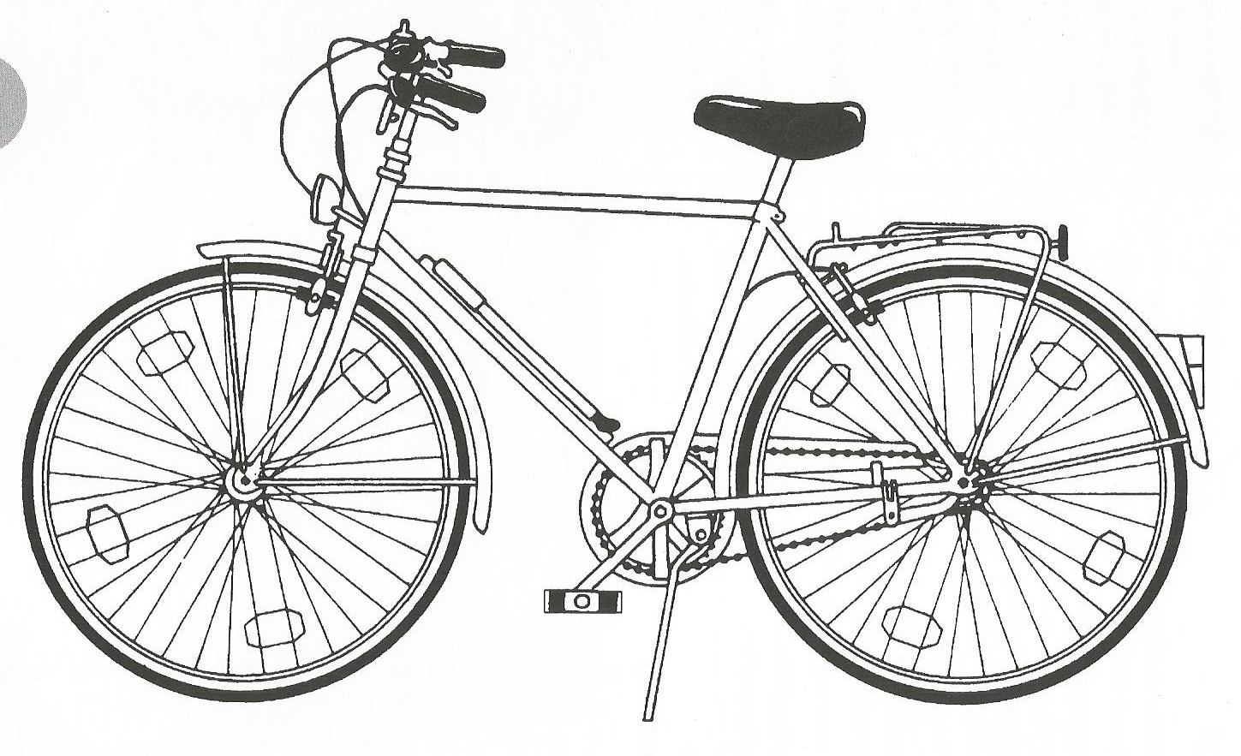
Bicykel
(nem. Das Fahrad)

Slide 37

Pravda alebo lož
(ang. Truth or lie)

Slide 38
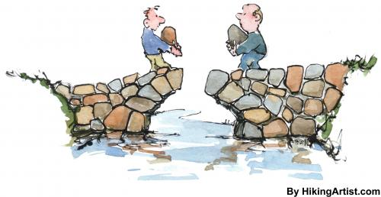

Ďakujem
za pozornosť.

